Slide 1
Муниципальное дошкольное образовательное учреждение «Детский сад №81 «Непоседы»
Игра «Помоги Незнайке»
Для детей старшего дошкольного возраста
Воспитатель: Косогорова Надежда Сергеевна

Slide 2
Цель- формирование привычки к здоровому образу жизни у детей дошкольного возраста.
Задачи:
систематизировать представления детей о здоровье и здоровом образе жизни;
закрепить знания о правильном питании, о предметах личной гигиены;
развивать речь, внимание, мышление детей

Slide 3
«Полезно- вредно»
«Что лишнее?»
«Можно- нельзя»

Slide 4
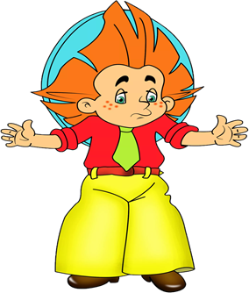
«Найди лишнее»
Помоги Незнайке
найти лишний предмет.
Меню

Slide 5
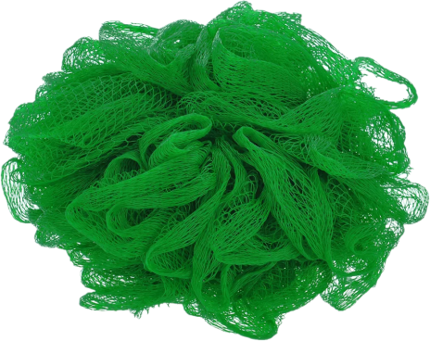
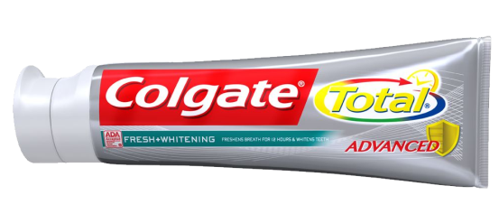
Меню

Slide 6
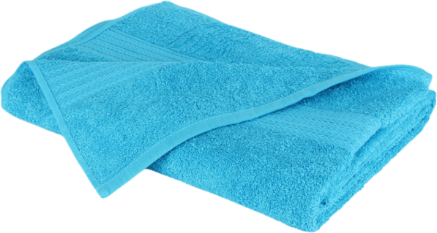
Меню

Slide 7
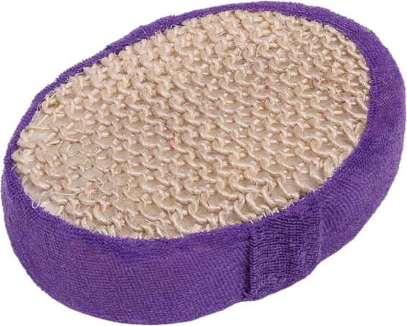
Меню

Slide 8
Полезно-вредно
Помоги Незнайке собрать в корзину только полезные продукты.

Slide 9
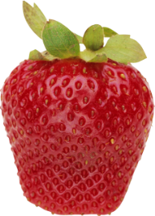
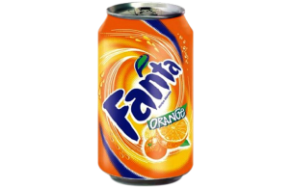
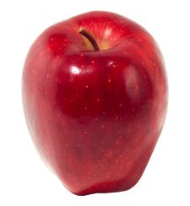
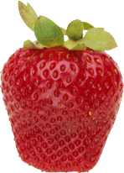
Меню

Slide 10
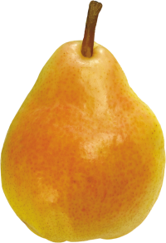
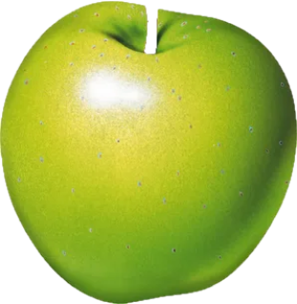
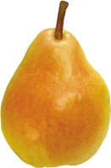
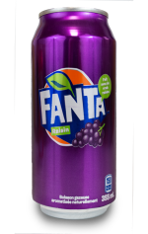
Меню

Slide 11
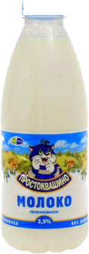
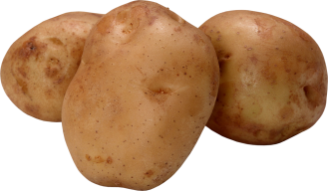
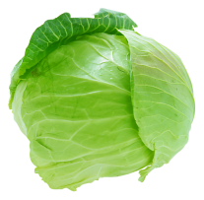
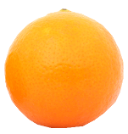
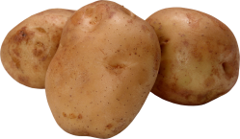
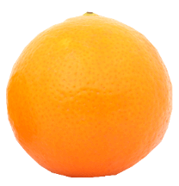
Меню

Slide 12
Можно-нельзя
Посмотри на картинки, помоги Незнайке выбрать, что можно делать, чтобы быть здоровым, а что нельзя.
Если можно делать нажимай на ,если это делать нельзя нажимай
Игра

Slide 13
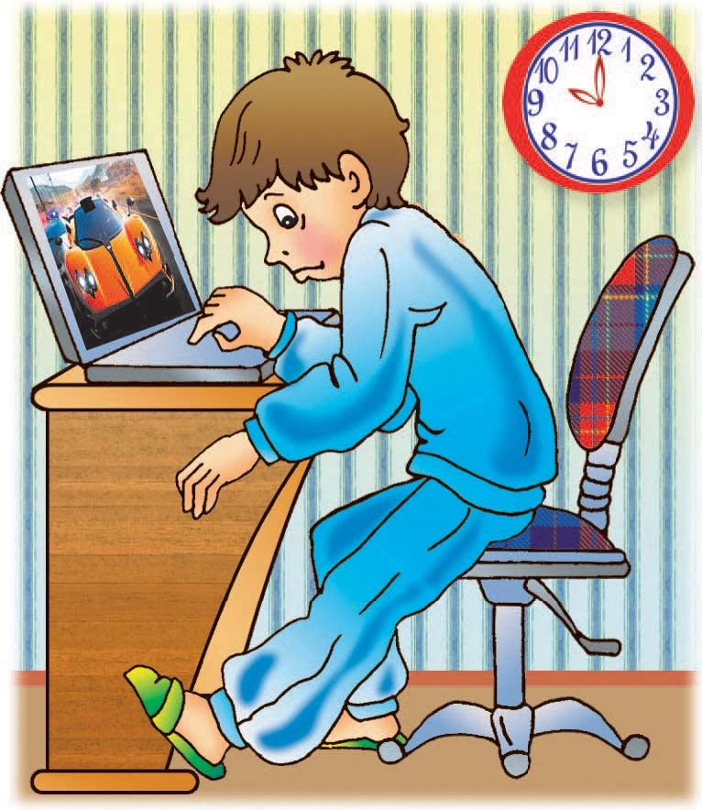
Меню

Slide 14
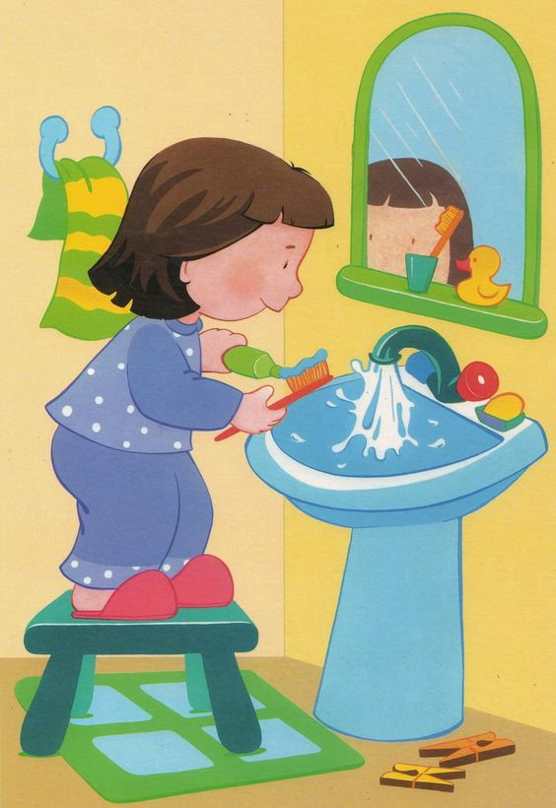
Меню

Slide 15
Меню

Slide 16
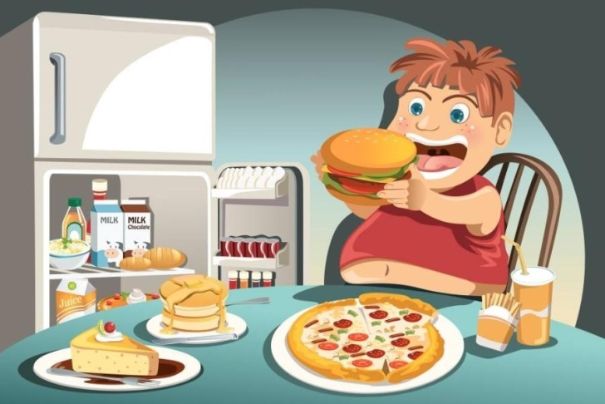
Меню

Slide 17
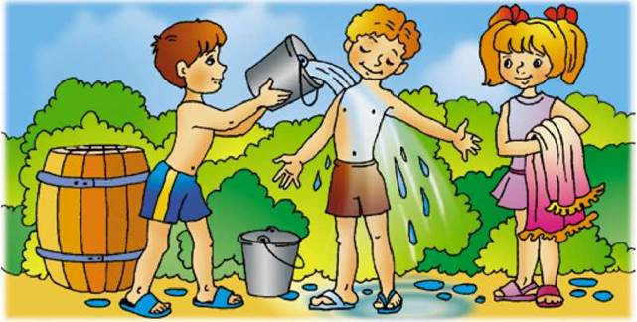
Меню

Slide 18
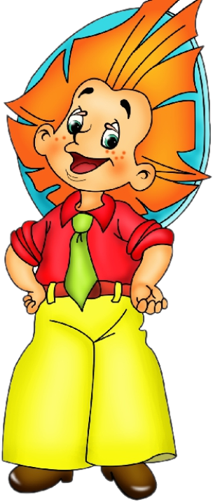
Спасибо за помощь!

